Slide 1
STEM-PROJECT Drone
Academiejaar 2023-2024

Slide 2
Overzicht
TM
CAD-modelleren van droneframe
Productie van het frame
EHB
Assemblage van de drone
Programmeren
RACE
Time to race
OKTOBER 2023
NOVEMBER 2023 - FEBRUARI 2024
MEI - JUNI 2024

Slide 3
CAD & productie (oktober 2023)
In de labo’s van de professionele bachelor Ontwerp- & Productietechnologie op campus De Nayer zal tijdens korte workshops verspreid over een dag het modelleren en produceren van een droneframe gebeuren

Slide 4
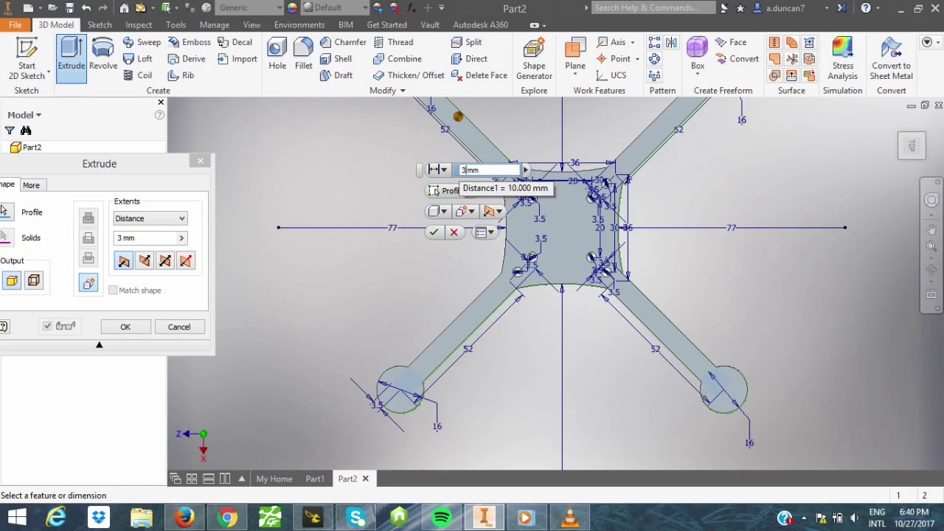
Modelleren van frame
Tijdens een eerste deel wordt in Autodesk Inventor of Fusion 360 het frame getekend (op basis van de gekozen componenten en materiaal)

Slide 5
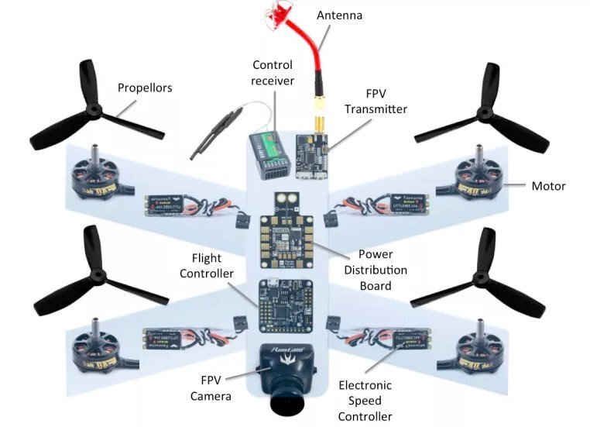
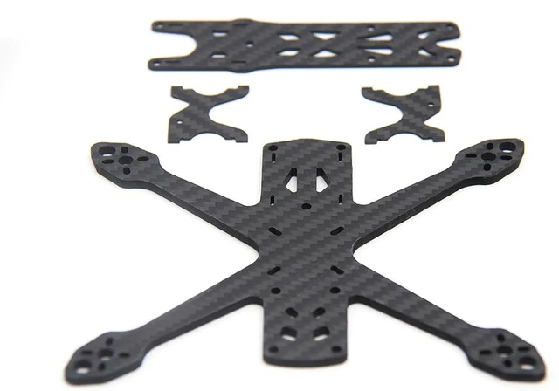
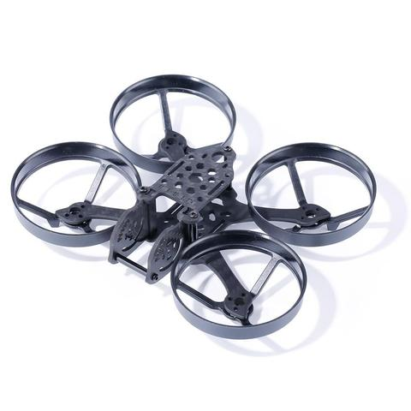
Modelleren van frame
Tijdens een eerste deel wordt in Autodesk Inventor of Fusion 360 het frame getekend op basis van de gekozen componenten en materiaal
1
Op basis van de gekozen componenten, wordt de grootte van het frame bepaald. De productie volgt waarbij met composiet en kunststof zal gewerkt worden. Het frame wordt gedimensioneerd in functie van de stijfheid en impactsterkte in combinatie met de productiemogelijkheden.
Lijst met noodzakelijke componenten (motoren, sturing, batterij…) beschikbaar waaruit een keuze kan gemaakt worden.
2

Slide 6
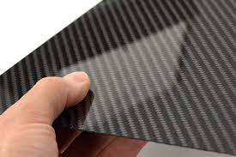
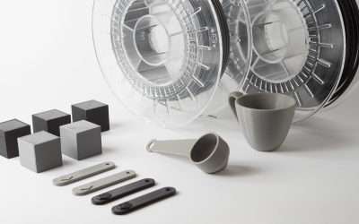
Productie van frame
Tijdens een tweede deel wordt het droneframe geproduceerd in het labo
Lamineren van plaat
Uitfrezen van profiel voor frame
3D-printen van accessoires
COMPOSIET
en/of
Persen van kunststoffen plaat
Uitfrezen van profiel voor frame
3D-printen van accessoires
KUNSTSTOF

Slide 7
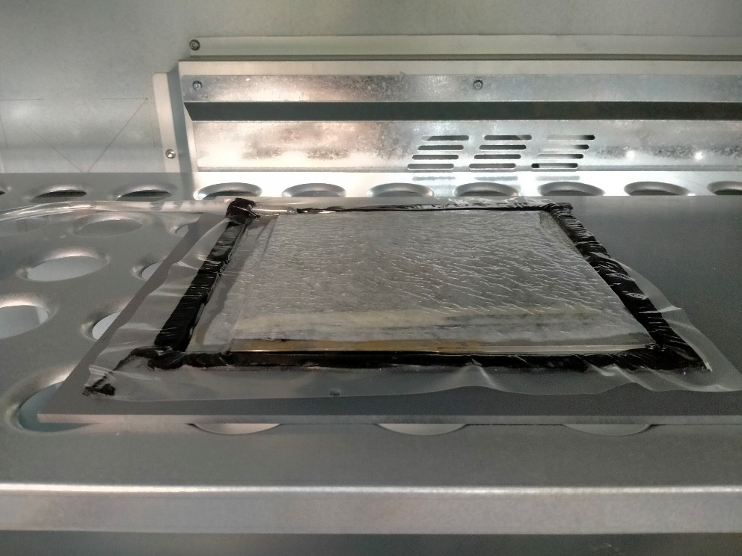
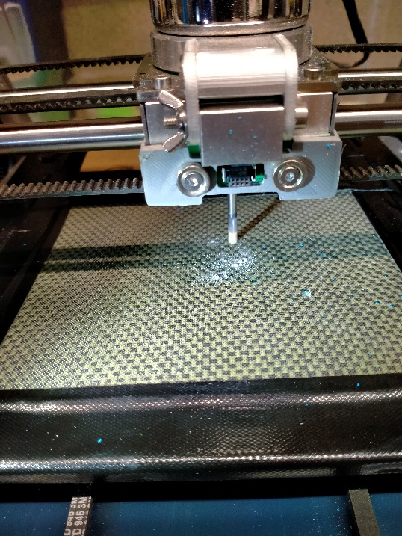
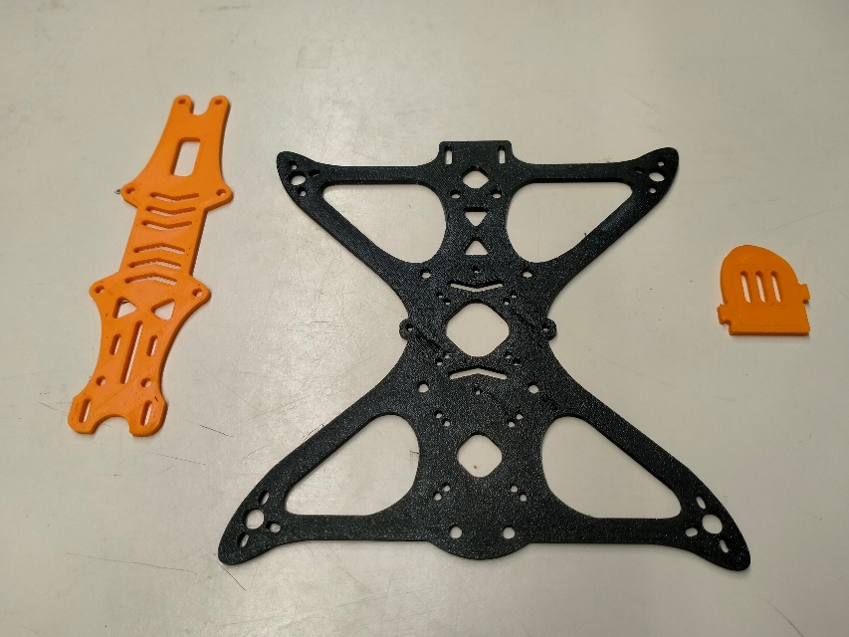
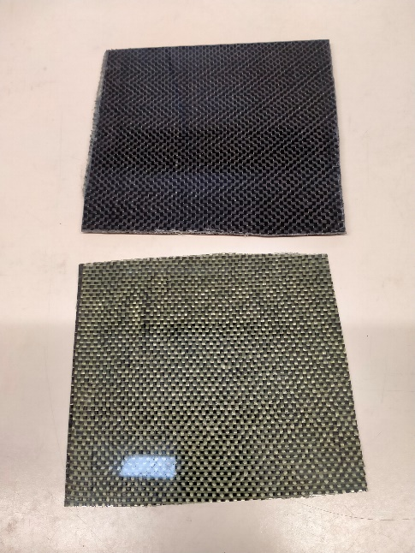
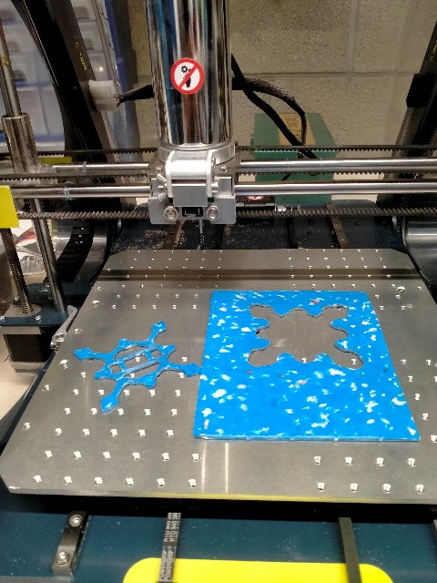
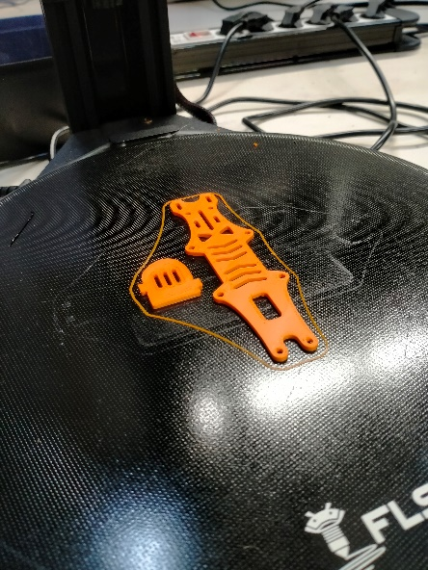
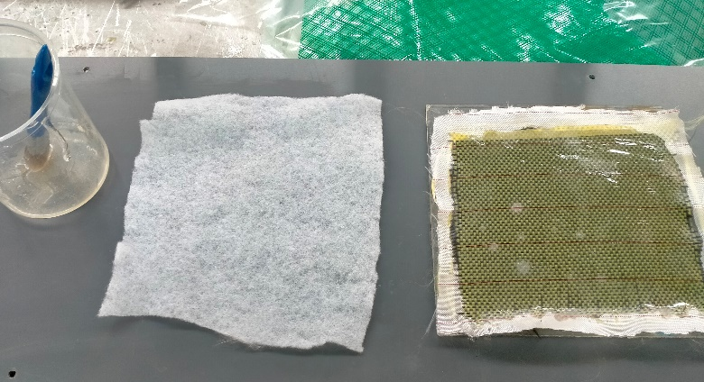
Productie van frame teaser

Slide 8
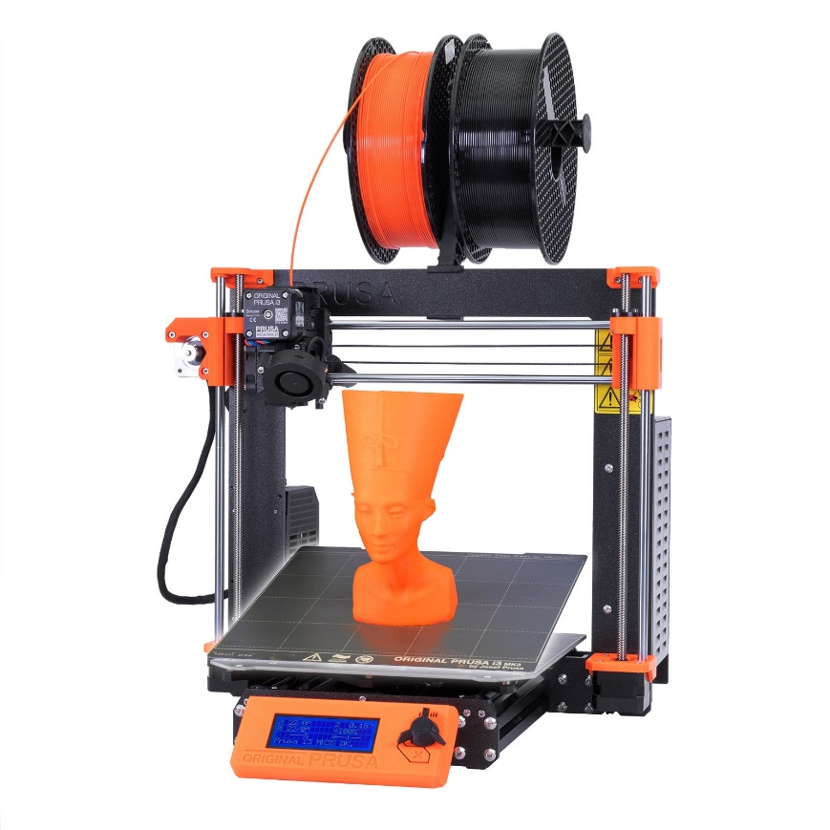
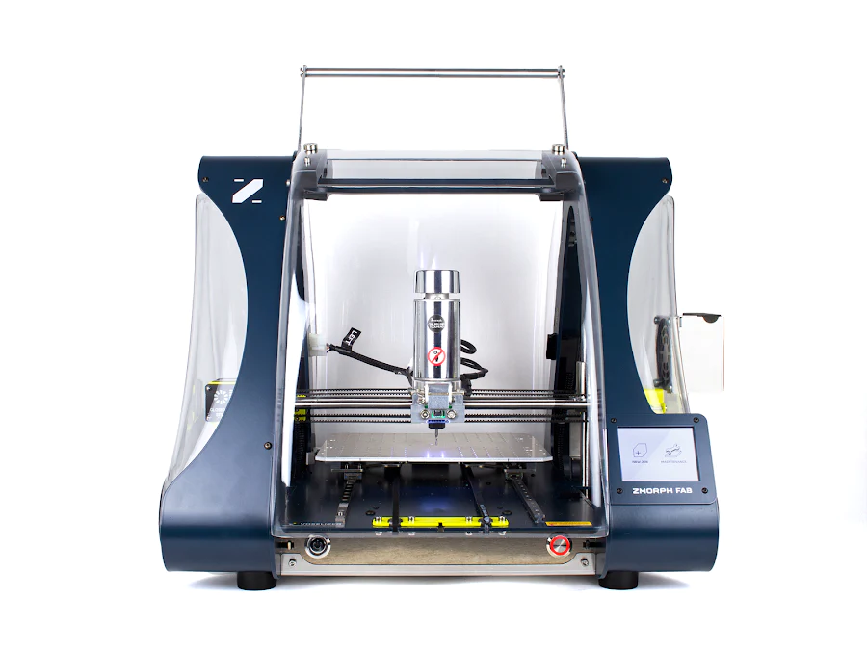
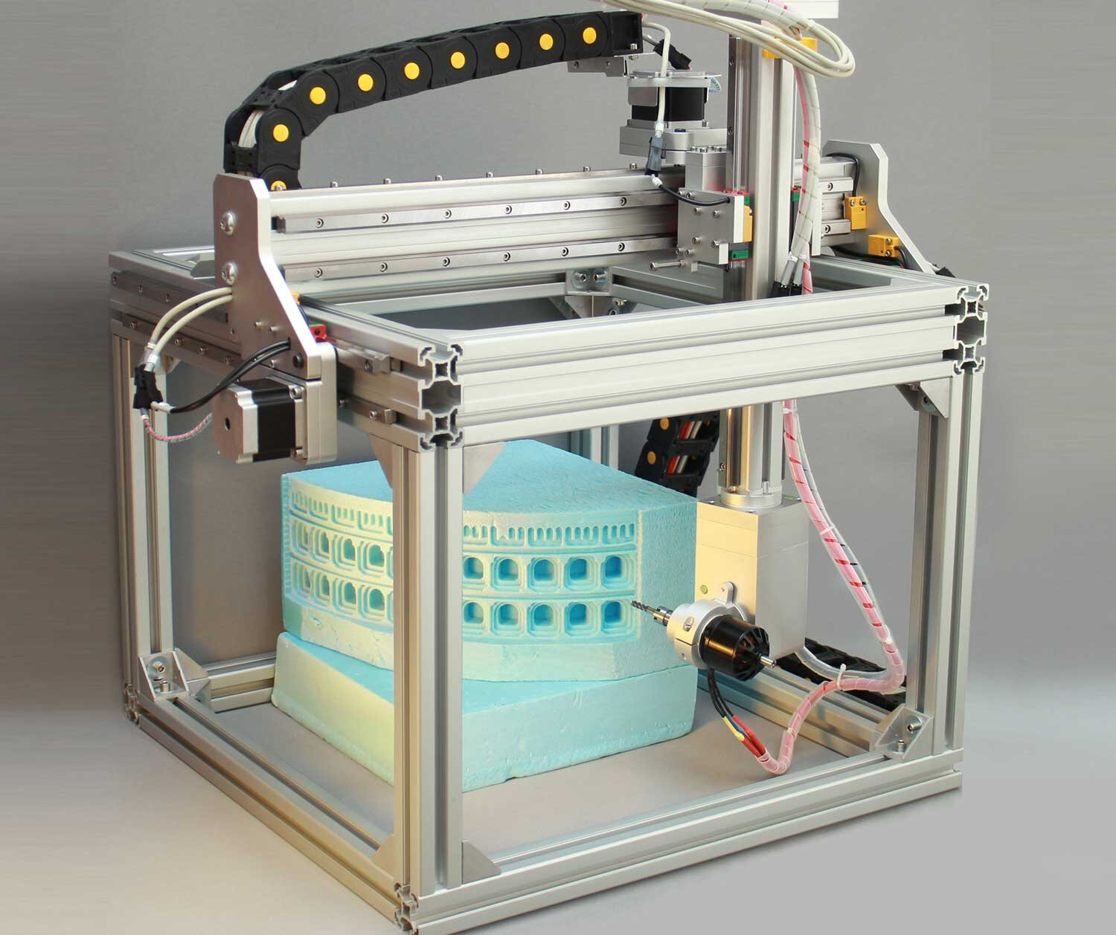
Productie
In het labo zijn er 3D-printers en desktop-freesmachines beschikbaar voor de productie van het droneframe

Slide 9
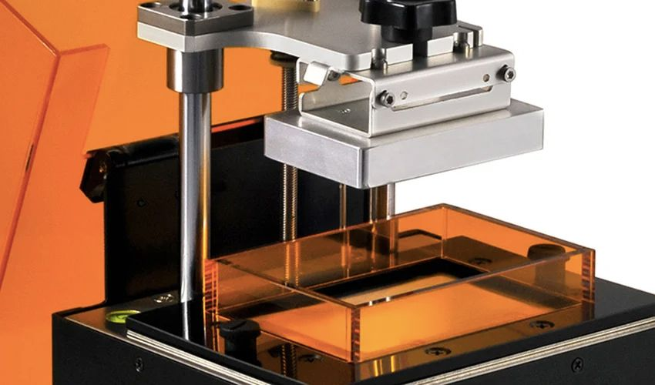
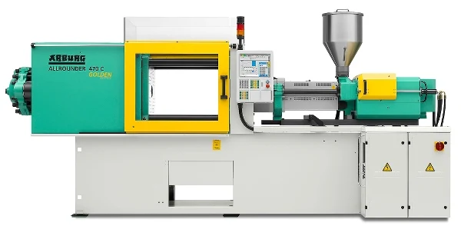
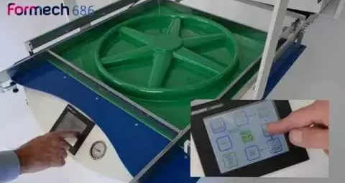
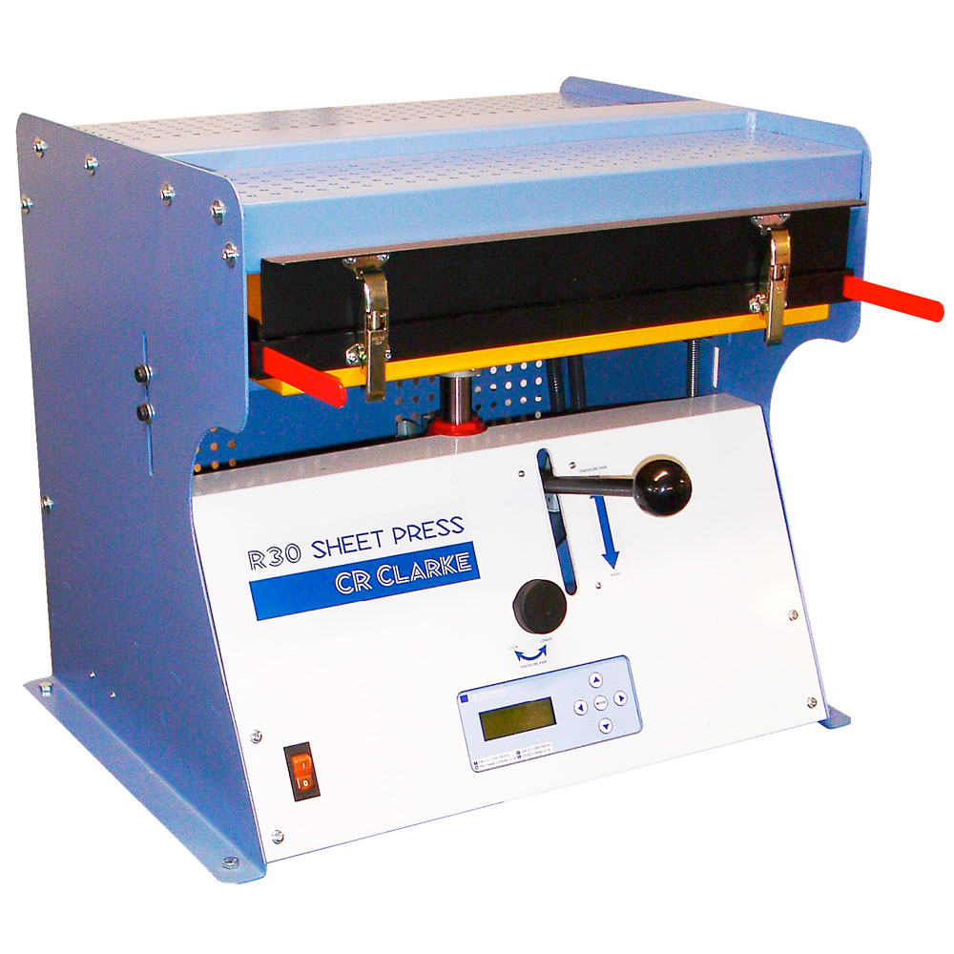
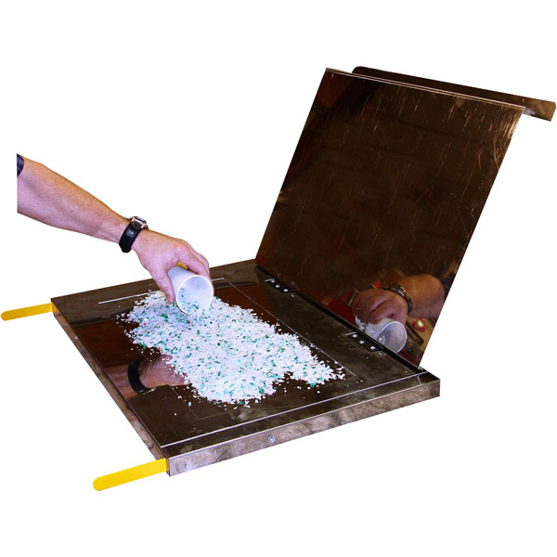
Aanvullend
Daarnaast zijn er een heel aantal andere kunststofverwerkende machines waarop een korte demo kan gegeven worden indien gewenst (buiten het bestek van het droneframe)
Resinprinten
Spuitgieten
Vacuümvormen
Handinjectie
Platenpers

Slide 10
Veel succes!
Indien er vragen zijn, mag u steeds contact opnemen
Koen Geyskens koen.geyskens@thomasmore.be
Notes:
Icoon wereldbol toevoegen

